Slide 1



Tema 5: Transformada de
Laplace

Slide 2
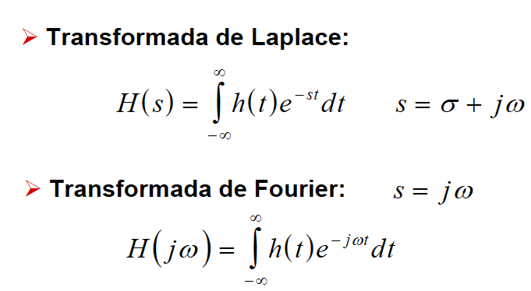

Slide 3
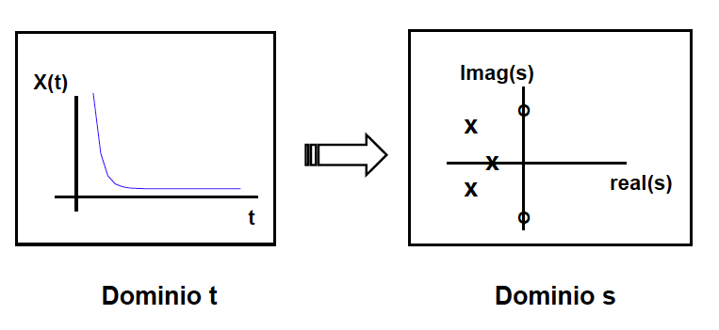

Slide 4
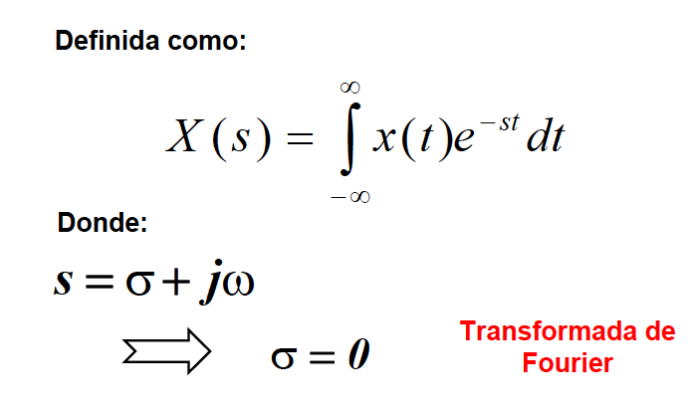
Definición de la Transformada bilateral de Laplace

Slide 5
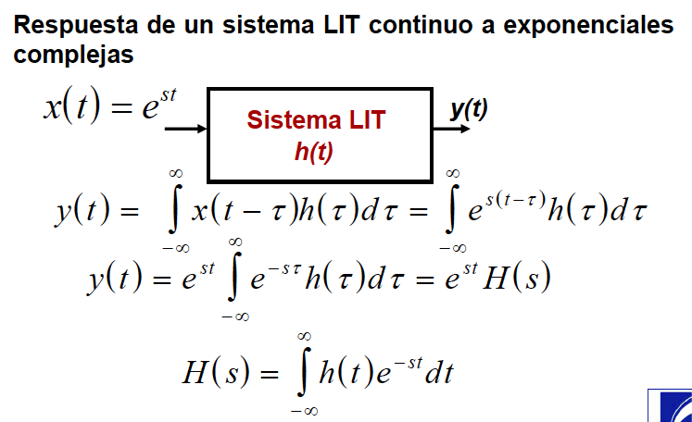

Slide 6
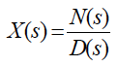
Polos y ceros de la Transformada de Laplace
Para una función racional:
Polos: Todos los valores de s para los cuales el denominador D(s) es 0.
Ceros: Todos los valores de s para los cuales el numerador N(s) es 0.

Slide 7
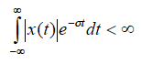
Convergencia de la Transformada de Laplace
Si la Transformada de Laplace converje, entonces
La región del plano s para la cual X(s) conrge se conoce como Región de Convergencia ROC.
Si la transformada de laplace es racional, los valores de s correspondientes a los polos de X(s) hacen que X(s) diverja.

Slide 8
Propiedades de la ROC de X(s)
La ROC de X(s) son franjas paralelas al eje jw en el plano s.
Si la transformada de Laplace es una función racional, la ROC será una región acotada por los polos de X(s) o se extenderá hasta el infinito.
Si X(s) es una función racional, la ROC no debe contener ningún polo y estará limitada por por las rectas paralelas al eje jw ubicadas en polos de X(s).
Si x(t) es una señal de longitud finita en tiempo, la ROC es todo el plano s.

Slide 9
Propiedades de la ROC de X(s)
Si x(t) es una señal de lado derecho y X(s) es racional, la ROC será la parte del plano s a la derecha de la recta paralela al eje jw ubicada en el polo que esté más a la derecha.
Si x(t) es una señal de lado izquierdo y X(s) es racional, la ROC será la parte del plano s a la izquierda de la recta paralela al eje jw ubicada en el polo que esté más a la izquierda.

Slide 10
Propiedades de la ROC de X(s)
Si x(t) es una señal bilateral y X(s) es racional, la ROC será una franja finita del plano s limitada por rectas paralelas al eje jw ubicadas en polor de X(s).
Si ROC de una transformada de Laplace siempre debe ser una región conectada.

Slide 11
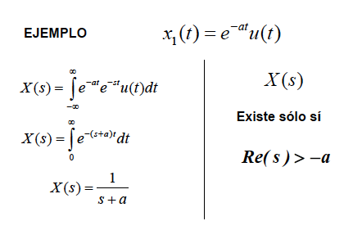

Slide 12
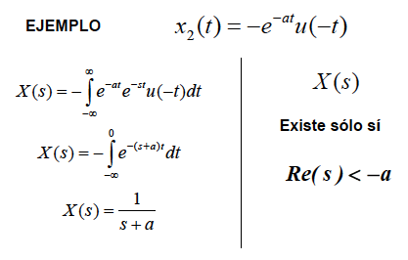

Slide 13
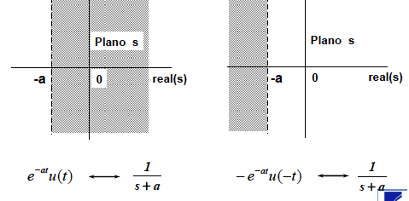

Slide 14
